Slide 1
Муниципальное бюджетное общеобразовательное учреждение «Средняя общеобразовательная школа № 2 с.Екатеринославка»
Волонтерский отряд
«Искра»
Руководитель отряда: Хигерович Надежда Юрьевна

Slide 2
Жизненные обстоятельства порой требуют проявления такого качества, как патриотизм. Патриотизм - это ответственность перед родиной, теплая любовь к ней. Это чувство долга, необходимое каждому живущему на Земле человеку.
Патриотами не рождаются, ими становятся, прививая любовь к Отечеству, воспитывая чувство прекрасного в своем сердце. Такое качество требует решимости от человека, ответственности за свои действия. Люди не должны предавать свою родину, они обязаны заботиться о ней, прикладывая при этом долю собственных сил.
Цель: воспитание патриотизма подрастающего поколения.
Задачи:
-приобщение подрастающего поколения к истории родного края,
бережного отношения к памяти о людях, пожертвовавших своей
жизнью, ради нынешних поколений;
-приобщение учеников к традициям народов России.

Slide 3
Волонтерский отряд «Искра» работает по следующим направлениям:
Посильная помощь Ветеранам ВОВ, труженикам тыла, женам ветеранов ВОВ, детям – войны.
Организация и проведение Всероссийских гражданско – патриотических акций.
Проведение просветительских уроков.
Благоустройство памятных мест, памятников, могил.
Участие в организации и проведении мероприятий, приуроченных к празднованию Дня Победы.

Slide 4
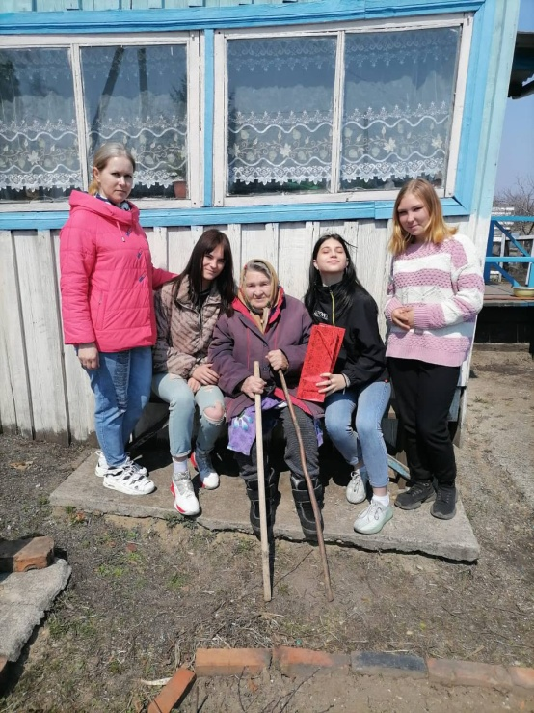
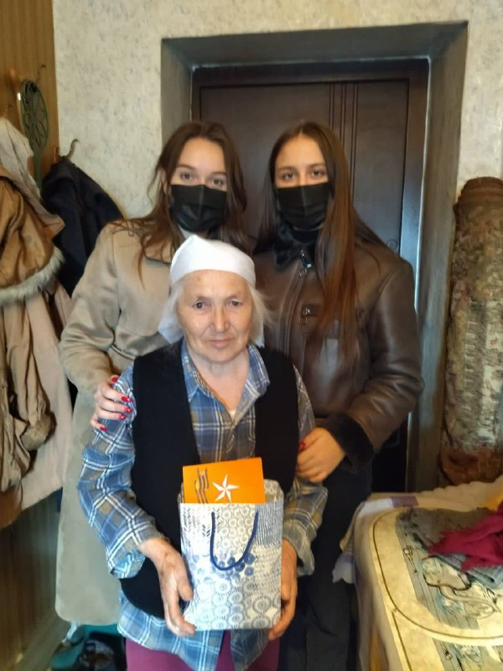
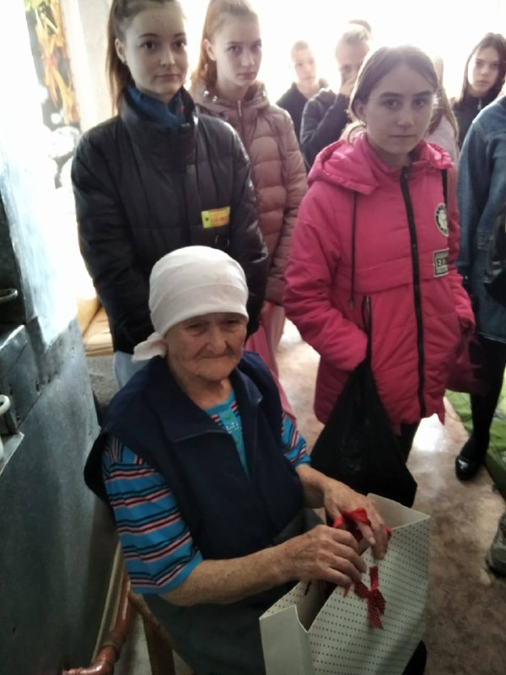
Помощь Ветеранам ВОВ, труженикам тыла, женам ветеранов ВОВ, детям – войны

Slide 5
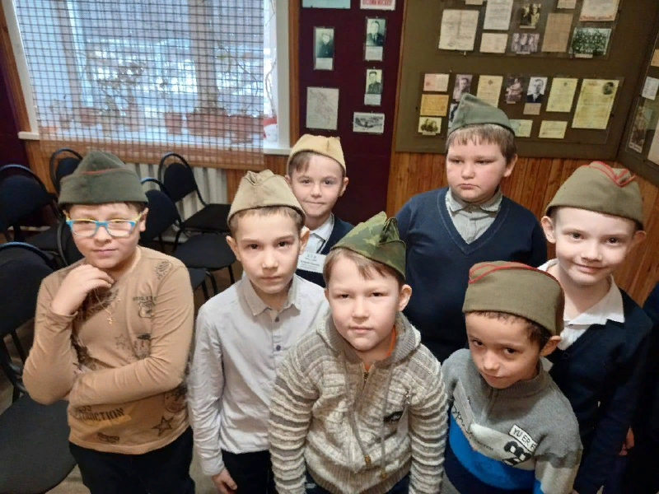
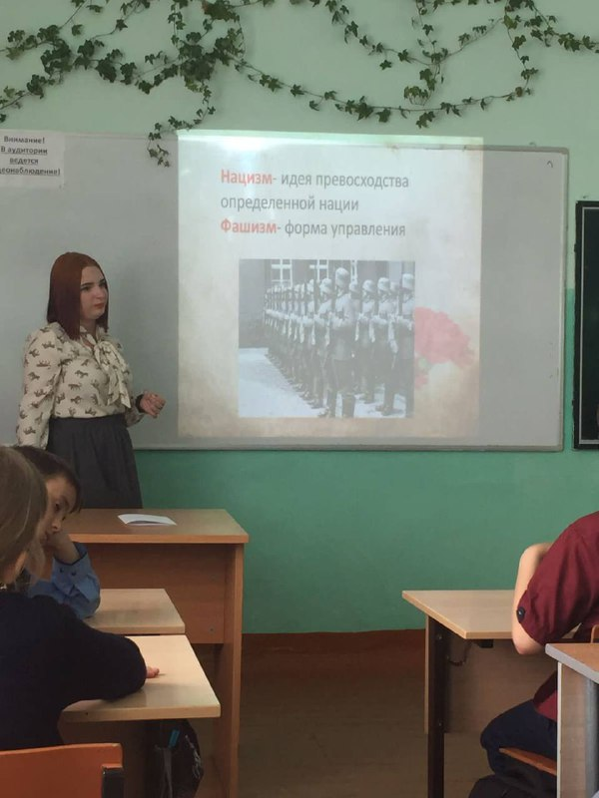
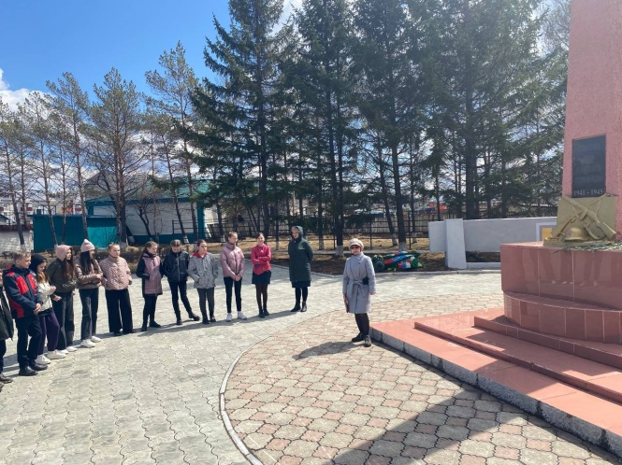
Проведение просветительских уроков.

Slide 6
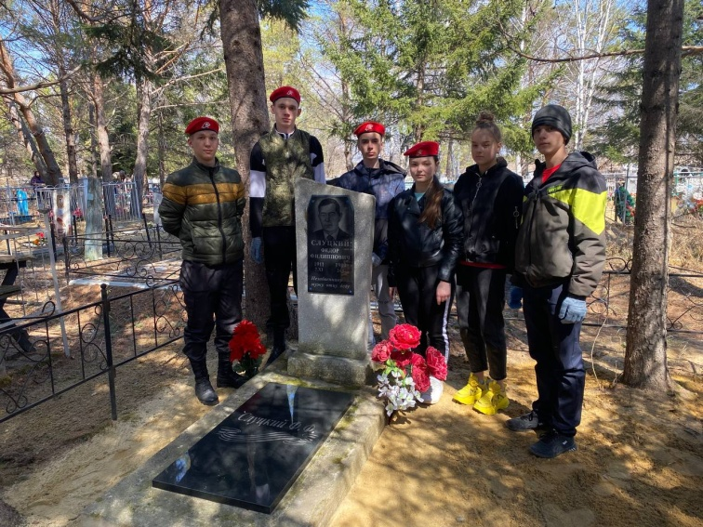
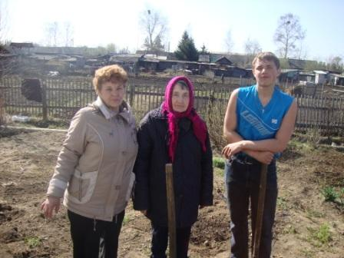
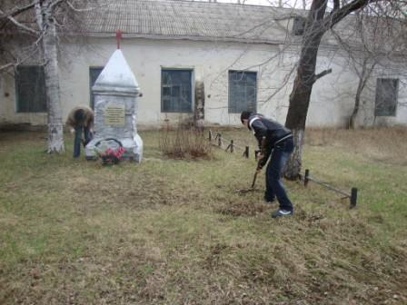
Благоустройство памятных мест, памятников, могил.

Slide 7
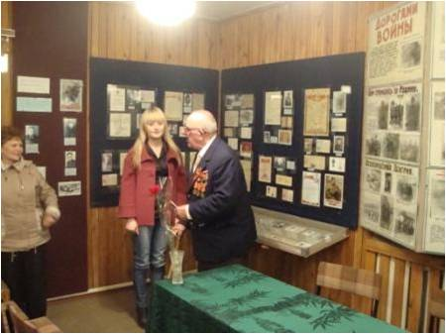
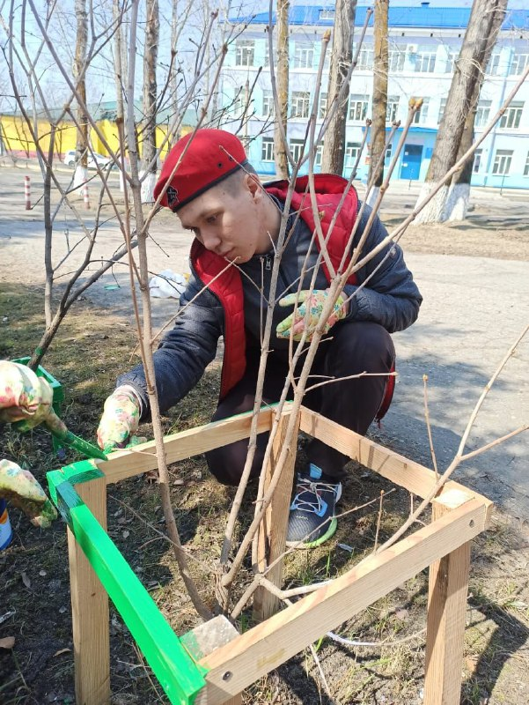
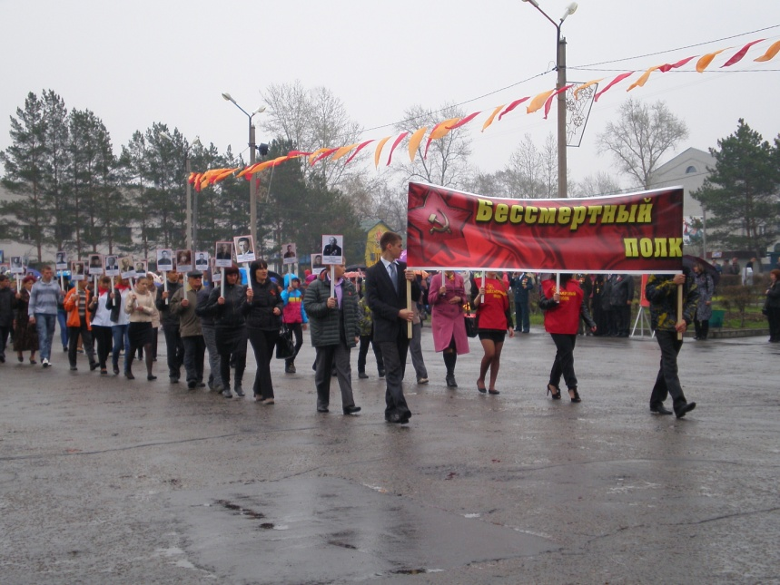
Участие в организации и проведении мероприятий,
приуроченных к празднованию Дня Победы.

